Slide 1
Курсовой проект по теме
Разработка проекта веб-приложения для модерации сообщений, содержащих статистические данные
Подготовил студент группы 3119 Жуков Антон

Slide 2
Содержание
АНАЛИТИЧЕСКАЯ ЧАСТЬ:
ЦЕЛЬ КУРСОВОГО ПРОЕКТА
ОПИСАНИЕ РАБОТЫ ПРЕДПРИЯТИЯ
ИСПОЛЬЗУЕМЫЕ ТЕХНОЛОГИИ ДЛЯ РАЗРАБОТКИ ПРОЕКТА
ПРАКТИЧЕСКАЯ ЧАСТЬ:
ЭТАП РАЗРАБОТКИ: ПРОГРАММНЫЙ КОД
ОПИСАНИЕ РАЗРАБОТАННОГО ПРОЕКТА
ЗАКЛЮЧЕНИЕ

Slide 3
Цель курсового проекта
Основной целью курсового проекта является разработка веб приложения для модерации сообщений ООО “МЕЛКЕ”
Основные требования к веб-приложению - Модерация сообщения пользователей (Сортировка спама и полезных сообщений)
Регистрация и авторизация как для пользователя так и для администратора.

Slide 4
Описание работы предприятия ООО “МЕЛКЕ”
Компания MELKE - первый производитель в России, изготавливающий ПВХ профили по европейской технологии коэкструзии.
Слоган компании:
Наша цель - каждый день создавать идеальный и при этом доступный всем продукт, превосходящий по качеству все существующие на рынке.

Slide 5
Языки программирования используемые в проекте:
HTML - Создание страниц
CSS - Дизайн, оформление веб-приложения
PHP - Серверная часть
MYSQL - База данных

Slide 6
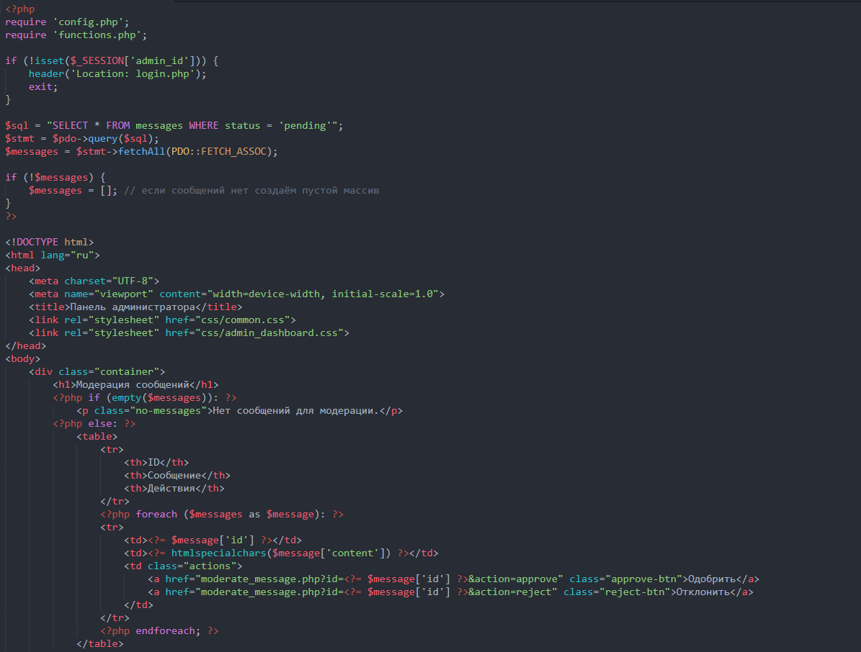
Пример программного кода
Панель админа

Slide 7
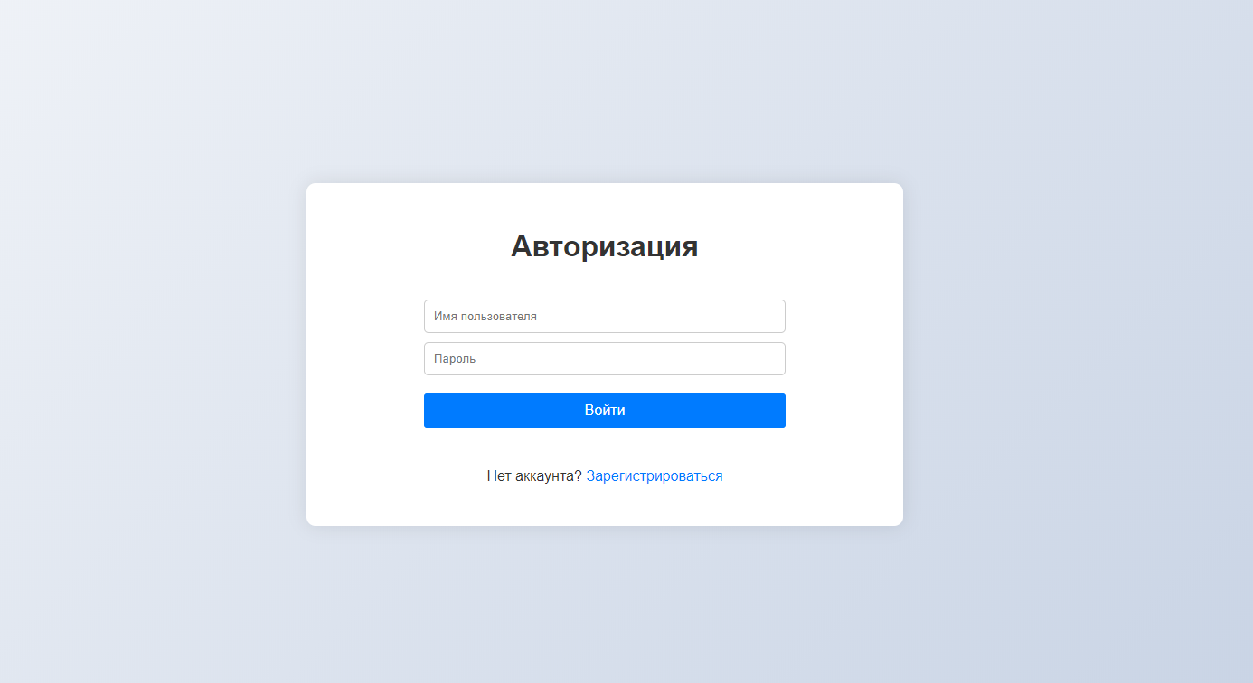
Главная страница

Slide 8
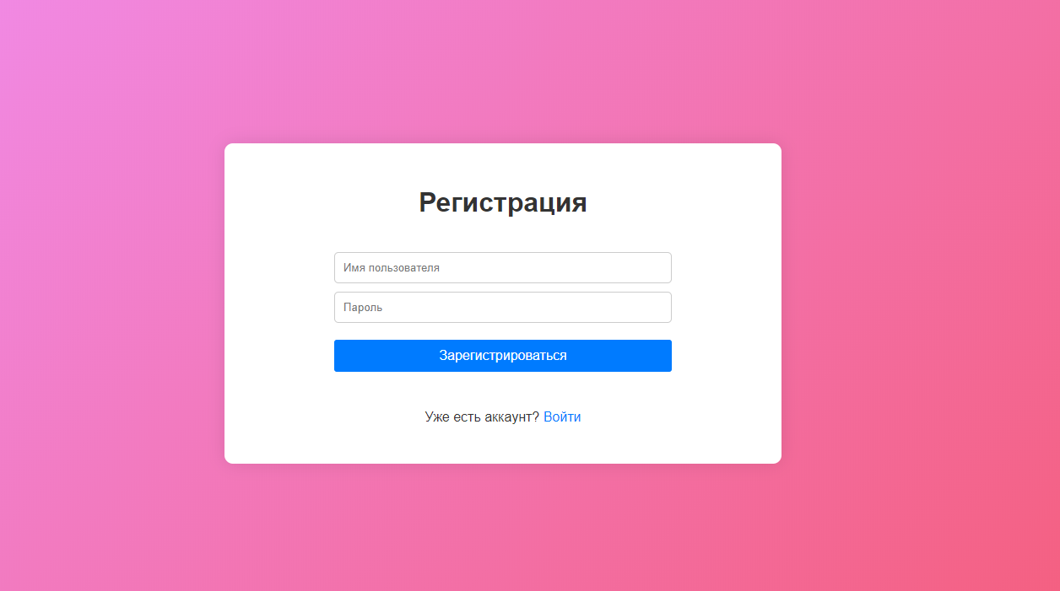
Регистрация

Slide 9
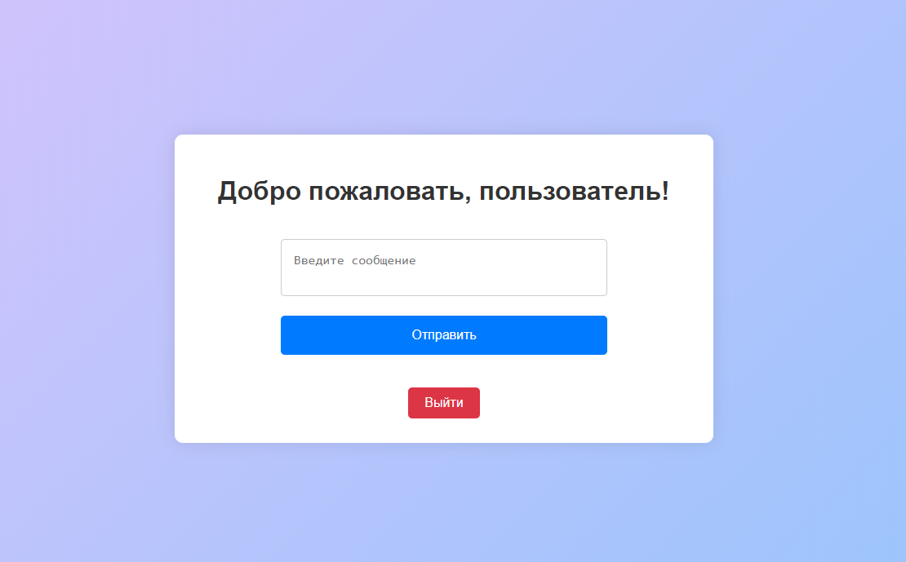
Страница пользователя

Slide 10
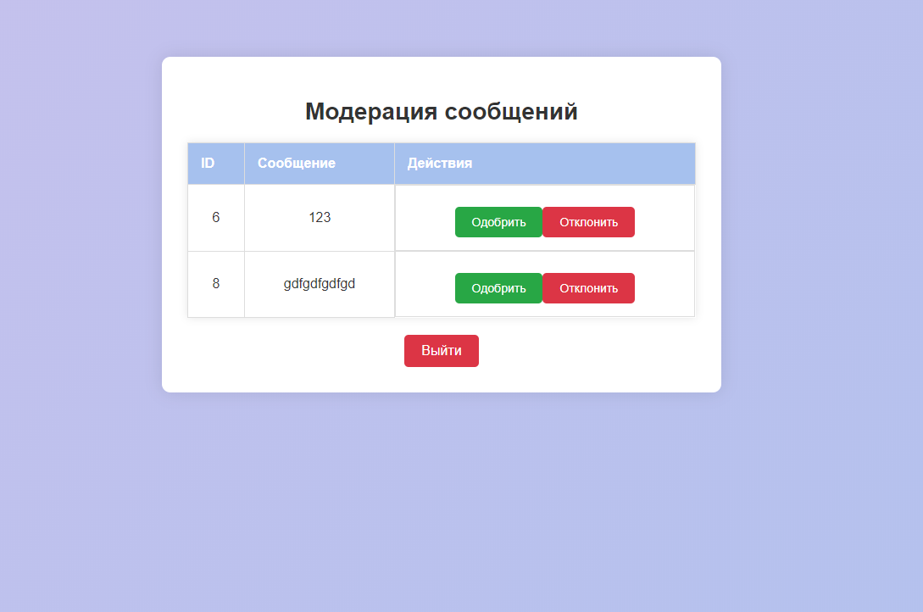
Страница администратора

Slide 11
Заключение
В ходе выполнения курсового проекта веб-приложения для модерации сообщений был рассмотрен этап создания такого варианта (Можно доработать).
Был создан функционирующий сайт с авторизацией, регистрацией панелью админа и собственно с самой модерацией сообщений. Где предоставляется возможность отклонять заявку пользователя либо же подтверждать.

Slide 12
Спасибо за внимание!

